Slide 1
ENTREVISTAS

Slide 2
Una entrevista para recopilar información es una conversación dirigida con un propósito específico, en la cual se usa un formato de preguntas y respuestas

Slide 3
En la entrevista hay que obtener las opiniones del entrevistado y lo que siente sobre el estado actual del sistema, los objetivos de la organización y los personales, y los procedimientos informales para interactuar con las tecnologías de la información.

Slide 4
Los cinco pasos para la preparación de una entrevista
ENTÉRESE DE LOS ANTECEDENTES
ESTABLEZCA LOS OBJETIVOS DE LA ENTREVISTA
DECIDA A QUIÉN ENTREVISTAR
PREPARE AL ENTREVISTADO
DECIDA SOBRE LOS TIPOS DE PREGUNTAS Y SU ESTRUCTURA

Slide 5
ENTÉRESE DE LOS ANTECEDENTES
Lea y comprenda todo lo que pueda sobre los antecedentes de los entrevistados y la organización

Slide 6
En esta fase de investigación ponga especial atención al lenguaje utilizado por los integrantes corporativos para describirse a sí mismos y a la compañía. Trate de recopilar un vocabulario común que le permita expresar preguntas de forma que sus entrevistados puedan comprender inmediatamente. Otro beneficio de investigar la organización es aprovechar al máximo el tiempo invertido en las entrevistas, al no tener que hacer preguntas generales sobre antecedentes

Slide 7
ESTABLEZCA LOS OBJETIVOS DE LA ENTREVISTA
Defina los objetivos de la entrevista a partir de los antecedentes investigados y de su propia experiencia.

Slide 8
DECIDA A QUIÉN ENTREVISTAR
Incluya personas clave de todos los niveles que se vean afectados por el sistema en cierta forma.
Trate de que la muestra sea representativa para indagar sobre la mayor cantidad posible de necesidades de usuario.

Slide 9
PREPARE AL ENTREVISTADO
Para preparar a la persona que va a entrevistar, llame por teléfono o envíe un mensaje de correo electrónico con anticipación, de manera que el entrevistado esté preparado; si la entrevista es muy detallada, envíe previamente el cuestionario por correo electrónico para que el entrevistado pueda pensar en sus respuestas.
Deben durar de 45 minutos a 1 hora como máximo

Slide 10
DECIDA SOBRE LOS TIPOS DE PREGUNTAS Y SU ESTRUCTURA
Las técnicas de interrogación apropiadas son la base de la entrevista. Las preguntas tienen ciertas formas básicas que necesitamos conocer. Los dos tipos básicos de preguntas son abiertas y cerradas.
Es posible estructurar la entrevista en tres patrones: estructura de pirámide, estructura de embudo o estructura de diamante.

Slide 11
Tipos de preguntas
Abiertas describe las opciones que tiene el entrevistado para responder. La respuesta puede constar de dos palabras o de dos párrafos

Slide 12
• ¿Qué opina sobre el estado actual del comercio electrónico de negocio a negocio en su empresa?
• ¿Cuáles son los objetivos críticos de su departamento?
• Una vez que se envían los datos a través del sitio Web, ¿cómo se procesan?
• Describa el proceso de monitoreo disponible en línea.
• ¿Cuáles son algunos de los errores comunes al introducir datos que se cometen en este departamento?
• ¿Cuáles son las mayores frustraciones que ha experimentado durante la transición al comercio electrónico?

Slide 13
PREGUNTAS CERRADAS
Una pregunta cerrada limita el entrevistado la respuesta disponible
Hay un tipo especial de pregunta cerrada: la pregunta bipolar. Este tipo de pregunta limita incluso más al entrevistado, ya que sólo le permite elegir uno de dos polos, como sí o no, verdadero o falso, de acuerdo o en desacuerdo.

Slide 14
• ¿Usa la Web para proveer información a los distribuidores?
• ¿Está de acuerdo o en desacuerdo en cuanto a que el comercio electrónico en Web carece de seguridad?
• ¿Desea recibir un documento impreso de su estado de cuenta cada mes?
• ¿Mantiene su sitio Web una página de preguntas frecuentes (FAQ) para los empleados con preguntas sobre su nómina?
• ¿Está completo este formulario?

Slide 15
Ventajas y desventajas

Slide 16
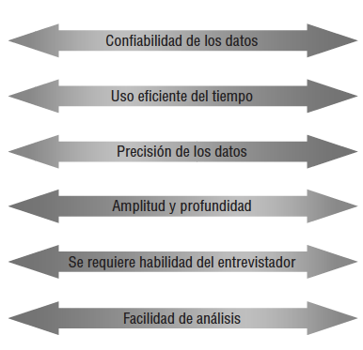
Atributos de las preguntas abiertas y las preguntas cerradas.

Slide 17
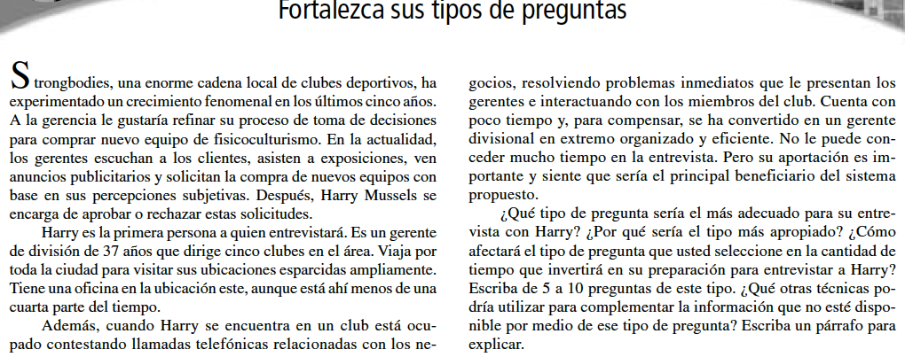

Slide 18
USO DE UNA ESTRUCTURA DE PIRÁMIDE
La organización inductiva de las preguntas de la entrevista se puede visualizar en forma de pirámide. El entrevistador empieza con preguntas muy detalladas, a menudo cerradas. Después expande los temas al permitir preguntas abiertas y respuestas más generalizadas

Slide 19
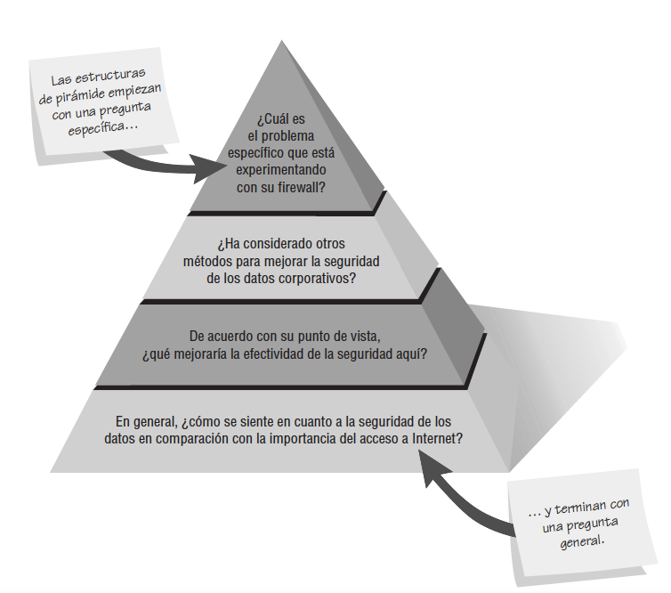

Slide 20
USO DE UNA ESTRUCTURA DE EMBUDO
En el segundo tipo de estructura, el entrevistador usa un enfoque deductivo al empezar con preguntas generalizadas y abiertas, para después reducir la cantidad de respuestas posibles mediante el uso de preguntas cerradas.

Slide 21
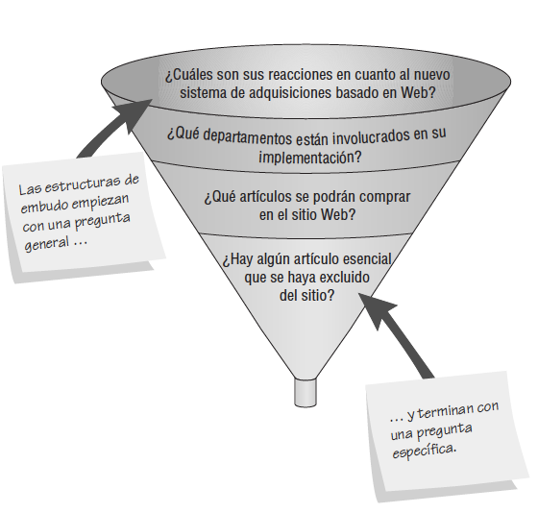

Slide 22
USO DE UNA ESTRUCTURA EN FORMA DE DIAMANTE
A menudo es mejor utilizar una combinación de las dos estructuras anteriores, a lo cual se le conoce como estructura de entrevista en forma de diamante. En esta estructura la entrevista empieza de una manera muy específica y después se examinan las cuestiones generales, para finalmente llegar a una conclusión muy particularizada

Slide 23
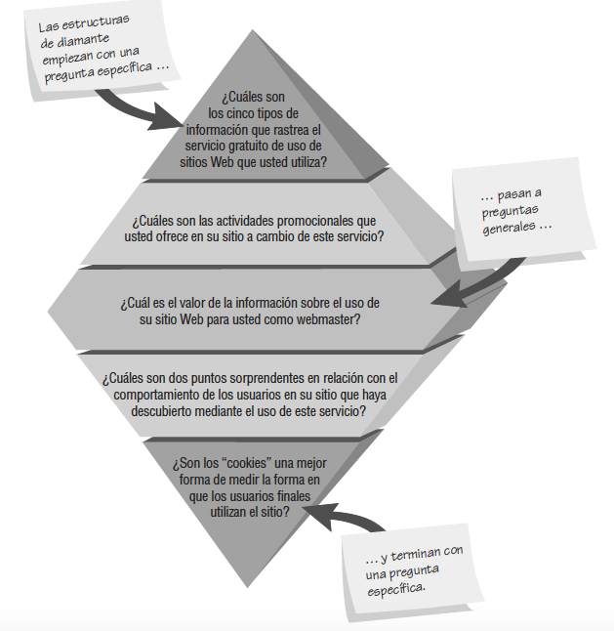

Slide 24
